Slide 1
制度改革与医药创新 ——基于MAH制度的分析
王勇 杨晨丹妮 陈思明
北京大学新结构经济学研究院
二〇二四年十月十五日

Slide 2
汇报提纲
引言
中国的医药产业与药品监管制度
理论机制与研究假说
数据来源与模型设定
结果与讨论
结论

Slide 3
引言
问题提出
在推动经济高质量发展过程中，战略性新兴产业是引领国家未来发展的重要决定性力量，对我国形成新的竞争优势和实现跨越发展至关重要，生物产业构成了战略性新兴产业的重要组成部分。
《“十四五”生物经济发展规划》中认为医药健康是生物经济优先发展的四大重点领域之一，指出要通过加速生物药发展和原创药物研发来推动医药健康产业持续快速发展，从而应对重大疾病和罕见病，保障人民生命健康安全。
因此，医药产业的创新发展和转型升级引起广泛关注。特别是，在新质生产力的构建中，医药产业如何发挥相应的作用、引领高质量发展？在严峻的环境恶化和人口老龄化趋势下，医药产业如何保障人民生命健康、百姓民生福祉？在激烈竞争的国际局势中，医药产业如何在国际市场突出重围、独占鳌头？

Slide 4
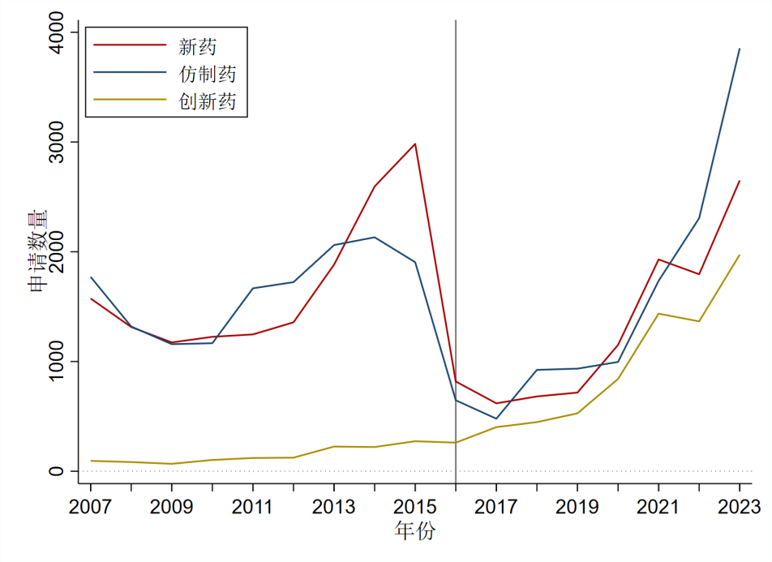
引言
问题提出
改革开放以来，医药产业取得长足进步，正经历化学药→生物药、仿制药→创新药的产业升级过程。医药产业创新增加，表现为创新药申请、审批、上市及出海增加。
从药品申请来看，2007年以来，新药、仿制药及创新药申请均呈上升趋势，至2015年，新药申请达到峰值，新药申请、仿制药申请在2016年急剧锐减，至2018年才重新增加，保持增长趋势至2023年。但创新药的申请自2007年一直保持平稳上升趋势，自2016年增速加快。
图1 药品注册申请数量

Slide 5
引言
问题提出
新结构经济学强调“有效市场”与“有为政府”共同发挥作用。作为强监管的行业，“有为政府”如何更好发挥作用？制度安排的影响举足轻重。2015年以来的医药改革，推动了药品审评加快、上市增加、创新增长，特别是药品上市许可持有人制度的引入，旨在“从制度设计上鼓励创新”。中国的这项制度安排是否与当前的发展阶段相匹配？是否能够真正促进医药创新？其促进医药创新的机制是什么？
基于新结构经济学理论，最适宜的制度结构内生于生产结构的需求。企业的创新水平一方面取决于制度结构的供给，另一方面取决于企业自身的技术结构是否符合经济体禀赋结构所决定的比较优势，因而MAH制度真正能够对企业创新产生的促进作用取决于二者所带来的净效应。一方面要充分考虑产业与企业在不同发展阶段对制度改革的需求，识别改革后的医药制度是否是最适宜的制度；另一方面也要充分考虑产业与企业自身是否符合比较优势，识别制度改革促进创新的传导机制。

Slide 6
引言
研究内容
梳理中国的医药产业与药品监管制度发展阶段，基于医药产业发展特性，深入剖析中国医药产业升级面临的困境与挑战
遵循“禀赋结构-制度变革-研发创新”的逻辑框架，分析以MAH制度改革为代表的药品监管制度改革对医药创新与产业升级的影响
结合MAH制度改革从试点到全面推广的“两步走”过程，采用实证分析方法分别从区域和企业层面考察MAH制度改革对医药创新的效应及作用机制

Slide 7
引言
本文结论与主要贡献
本文基于新结构经济学的理论视角，分析适宜发展阶段的制度安排对技术创新和产业升级的影响效应及作用机制。研究表明，MAH制度改革能够从区域层面和企业层面推动创新，并且借助企业分化机制、通过研发型企业的发展从而促进创新。
现有关于医药制度与创新的文献中，较多从药品审批时限、临床开发时间等因素分析对医药创新的影响，作用机制主要为市场结构、市场准入、企业性质等方面。本文关注到MAH制度在中国的引入，从企业分化的角度，分析适宜于发展阶段的制度变革对医药创新的影响及作用机制，能够补充该领域的理论依据。
现有关于政策评估的文献中，主要将制度因素视为外生冲击，评估制度或政策的经济绩效。本文基于新结构经济学的理论视角，从要素禀赋结构出发，分析制度变革的内生性，验证了适宜特定发展阶段的制度变革有利于创新的研究假说，能够为相关部门的政策制定提供决策参考。

Slide 8
中国的医药产业与药品监管制度
中国医药产业的发展特性
改革开放以来，中国医药产业经历了从仿制药生产到创新药研发的转型、从国内市场到国际市场的拓展、从政策引导到市场驱动的转变。这一过程中，中国医药产业不仅在规模上实现了快速增长，还在技术、管理和国际竞争力方面取得了显著进步。1978年的医药工业总产值仅72.8亿元，至2023年底时已增长为超过3万亿元。2023年全年共有1257个品种的新药临床注册申请（IND）获受理，33个国产创新药获批上市。
从药品企业来看，药品生产企业数量持续增长，呈现出市场活跃度。按照生产许可证计，2023 年原料药和制剂企业增加 600 多家； 纯 B 证企业增加明显，2023 年新增约 320 家。

Slide 9
中国的医药产业与药品监管制度
中国医药产业的发展特性
中国医药产业发展中的困境与挑战
供给侧来说，早期资本积累与研发投入不足是制约中国医药工业发展的首要因素。在改革开放初期，中国经济尚处于转型和起步阶段，工业基础薄弱，资本的积累速度远远不及发达国家，特别是在资本密集型的医药产业，资金匮乏成为限制发展的关键因素之一。
由于早期资本积累不足，中国制药企业更倾向于选择风险低、投资少的仿制药生产。加之当时中国的药品需求主要集中在满足大规模人口的基本医疗需求，政府也倾向于支持仿制药的生产和发展。这种局面使得中国在全球医药产业价值链中处于低端位置，成为了世界上重要的仿制药出口国。
随着改革开放的深入，中国逐步吸引了大量外资进入医药产业，跨国制药公司在中国设立合资企业或独资企业。但是，外资企业在华主要以生产为主，核心的研发环节依然掌控在国外总部，限制了本土企业在研发方面的能力提升。

Slide 10
中国的医药产业与药品监管制度
中国医药产业的发展特性
中国医药产业发展中的困境与挑战
从需求端来说，支付能力与药品消费结构是主要的制约条件。改革开放初期，居民的平均收入水平较低，医疗支付能力有限。制药企业的市场导向更多地倾向于生产成本较低的仿制药，以满足大众对廉价药品的需求。居民的有限支付能力阻碍了对创新药物的需求，进一步压制了制药企业在高成本药物研发上的投资动力。
中国的医疗保障体系尚不完善，大多数居民依靠自费医疗，医保体系尚未能覆盖大部分人口，这进一步压制了高端药品的需求。自2000年以来，随着经济的快速发展，居民可支配收入的增加推动了对高质量医疗服务和药品的需求。同时，中国政府也在不断完善医疗保障制度，医保制度的改革使得从基本医疗保险覆盖全民到医保支付标准的逐步提高。

Slide 11
中国的医药产业与药品监管制度
中国医药产业的发展特性
中国医药产业发展中的困境与挑战
从制度环境来说，知识产权保护制度是提供医药工业创新激励的外部环境。在中国医药工业发展初期，知识产权保护制度极不完善。早期中国在专利保护方面的立法和执法水平与发达国家存在显著差距。1984年，中国才正式颁布了《专利法》，但在实施初期，专利保护力度较弱，特别是在药品领域，企业的创新成果难以得到有效的法律保护。这种制度环境使得企业缺乏创新的动力，更多地依赖于仿制国外药品，进一步导致中国在全球制药产业链中的低端定位。
随着中国加入世界贸易组织（WTO）和国际经济一体化进程的加速，中国大力推进知识产权制度的完善，同时通过设立专项资金、科研奖励等措施，推动本土企业的创新能力提升。例如，近年来中国政府设立了多个医药创新基金，鼓励企业和科研机构合作进行药物研发，逐步改变过去仿制药主导的局面。

Slide 12
中国的医药产业与药品监管制度
中国的药品监管制度
改革开放以来，中国逐步成立药品监管机构并建立药品全生命周期监管体系，保障药品研发、生产、流通及使用环节的安全性、有效性和质量可控性。
原料
中药材种植源头监管
中药材生产质量管理规范（GAP）（新）
药物临床前研发监管
药物非临床研究质量管理规范（GLP）
研发
药物临床试验研发监管
药物临床试验质量管理规范（GCP）新
生产
药品上市后生产过程监管
药品生产质量管理规范（GMP）
流通
药品流通环节的监管
药品经营监督管理办法（GSP）
使用
药品全生命周期的不良反应监测
药物警戒质量管理规范（GVP）新
图2 药品全生命周期监管体系

Slide 13
中国的医药产业与药品监管制度
中国的药品监管制度
药品注册管理制度体系经历了初始阶段（1963～1978）→形成阶段（1979～1998） →完善阶段（1999～2004）→继续发展阶段（2005 至今）
表1 中国药品注册管理制度（部分）
制度文件 | 颁布时间 | 颁布部门 | 意义
《关于药政管理的若干规定》 | 1963年 | 卫生部、化工部和商务部联合下达 | 第一部关于药品注册审批法规，明确药品的定义
《中华人民共和国药品管理法》 | 1985年 | 全国人大常务委员会 | 第一部药品管理法，对新药的管理和审批作出法制性规定
《药品注册管理办法》 | 2002年 | 国家药品监督管理局 | 第一次明确提出药品注册概念，药品注册政策的进入统一完善阶段

Slide 14
中国的医药产业与药品监管制度
中国的药品监管制度
“新药”定义的演变：不断提高的审评标准
表2 制度文件中关于“新药”定义的演变
制度文件 | 颁布时间 | 颁布部门 | “新药”定义
《关于药政管理的若干规定》 | 1963 | 卫生部、化工部、商业部 | 新产品
《药政管理条例（试行）》 | 1978 | 国务院 | 我国创制和仿制的药品
《新药管理办法（试行）》 | 1979 | 卫生部 | 我国创制和仿制的中西药品（包括放射性药品和中药人工合成品）
《新药审批办法》 | 1985 | 卫生部 | 我国未生产过的药品。已生产的药品，凡增加新的适应症、改变给药途径和改变剂型的亦属新药范围
《新药审批办法》 | 1999 | SDA | 我国未生产过的药品。已生产的药品改变剂型、改变给药途径、增加新的适应症或制成新的复方制剂，亦按新药管理
《药品注册管理办法（试行）》 | 2000 | SDA | 我国未生产过的药品。
《药品管理法实施细则》 | 2007 | SFDA | 未曾在中国境内上市销售的药品
《关于改革药品医疗器械审评审批制度的意见》 | 2015 | CFDA | 未在中国境内外上市销售的药品

Slide 15
中国的医药产业与药品监管制度
药品上市许可持有人（MAH）制度
药品上市许可持有人（Marketing Authorization Holder，MAH）：取得药品注册证书的企业或者药品研制机构等。
MAH制度：拥有药品技术的药品研发机构、药品生产企业等主体，通过提出药品上市许可申请并获得药品上市许可批件，并对药品质量在其整个生命周期内承担主要责任的制度。
国际公认通行的是以MAH制度为核心的医药审批与监管制度，欧盟、美国、日本等发达经济体均相继采用该制度。
欧盟在其1965 年颁布的Directive 65/65/EEC 中就已有药品上市许可申请人（Marketing Authorization Application, MAA） 和MAH 的定义。
美国《联邦食品药品化妆品法》中以申请人（Applicant）和申请持有人(Applicant Holder) 来表示药品上市许可申请人和持有人。
日本2005 年 4 月1 日起生效的修订版《药事法》正式引入MAH 制度，从而使日本成为亚洲第一个实行MAH 制度的国家。

Slide 16
中国的医药产业与药品监管制度
药品上市许可持有人（MAH）制度
MAH制度的引入和确立
表3 药品上市许可持有人制度在中国的改革历程（2015-2020）
时间 | 政策 | 内容
2015年8月9日 | 《国务院关于改革药品医疗器械审评审批制度意见》 | 首次提出开展药品上市许可持有人制度试点
2015年11月4日 | 《关于授权国务院在部分地方开展药品上市许可持有人制度试点和有关问题的决定》 | 授权国务院开展MAH试点
2016年6月6日 | 《药品上市许可持有人制度试点方案》 | 在北京、天津、河北、上海、江 苏、浙江、福建、广东、山东、四川10省市开展MAH试点
2017年8月21日 | 《总局关于推进药品上市许可持有人制度试点工作有关事项的通知》 | 再次对10省市的试点工作提出要求
2017年10月 | 《关于深化审评审批制度改革鼓励药品医疗器械创新的意见》 | 推动上市许可持有人制度全面实施
2018年10月26日 | 《关于延长授权国务院在部分地方开展药品上市许可持有人制度试点期限的决定》 | 原三年的MAH试点期限延长一年
2019年8月26日 | 《药品管理法》 | 专门增设第三章“药品上市许可持有人”，宣布于2019年12月1日起正式全国推广实施药品上市许可持有人制度
2020年7月 | 《药品注册管理办法》 | 全面落实药品上市许可持有人制度
2020年8月3日 | 《境外药品上市许可持有人境内代理人管理暂行规定（征求意见稿）》 | 明确境外MAH对持证药品的责任；代理人与境外MAH依法承担连带责任

Slide 17
中国的医药产业与药品监管制度
药品上市许可持有人（MAH）制度
MAH制度对药品产业链的影响
药品
全生命周期
MAH制度引入前
MAH制度引入后
研制
药品生产企业
B证
药品上市许可持有人
新药证书
药品注册证书
可以转让
药品批准文号
生产
药品生产企业
A证
药品上市许可持有人
药品生产企业
C证
药品生产许可证
药品生产许可证
经营
药品经营企业
药品上市许可持有人
药品经营企业
药品经营许可证
药品经营许可证
使用
医疗机构
药品上市许可持有人
医疗机构
医疗机构制剂许可证
药品上市后研究
医疗机构制剂许可证
药品上市后不良反应监测

Slide 18
中国的医药产业与药品监管制度
药品上市许可持有人（MAH）制度
MAH制度对药品产业的影响
表4 两种药品注册管理制度的对比
 | 药品生产许可证制度 | 药品上市许可持有人制度
启用时间 | 1980年代以来 | 2016年（试点）、2019（正式确立）
研发生产模式 | 上市许可和生产许可捆绑，研发者需投资建厂或转让成果 | 上市许可和生产许可分离，研发者可委托生产
资源配置 | 药品生产重复建设、生产设备闲置率过高 | 药品生产专业化，减少自建生产线及同类生产线过剩
主体责任 | 未清晰界定担责人，无法保障质量 | 研发者责任强化、主体责任分明，保障用药者权益
政府监管 | 重复审评审批工作、行政资源浪费 | 监管资源充足、审批效率提升
责任范围 | 药品生产质量 | 药品的安全性、有效性和质量可控性
责任主体 | 药品生产企业 | 药品研发机构、药品生产企业

Slide 19
理论机制与研究假说
“禀赋结构-制度变革-研发创新”逻辑框架
本文基于新结构经济学的视角，提出了“禀赋结构-制度变革-研发创新”的逻辑框架，并结合药品注册管理制度改革的“两步走”过程，深入探讨制度变革如何通过促进企业分化来影响研发创新。
创新产品
适宜的
制度安排
企业分化
创新投入
创新人员
遵循比较优势
要素禀赋结构

Slide 20
理论机制与研究假说
“禀赋结构-制度变革-研发创新”逻辑框架
我国药品监管部门颁布实施MAH制度，以期促进药品的创新产出。在MAH制度下，药品从研发到上市中的利益主体由以往“捆绑”的药品生产企业“松绑”为负责研发的药品上市许可人和负责生产的药品生产许可人。制度改革后，药品所有权人从单纯的药品生产企业扩大到药品研发机构、生产企业和经营企业。由此带来最大的变革在于以往只能在药品研发阶段、通过实验室技术转移获得研发回报的研发机构，在MAH制度背景下，可以作为药品所有权人获得最终产品的高额市场回报。这使得作为创新主体的研发机构能够在稳定预期及激励的前提下开展科研活动，有利于持续进行研发投入以开展长期的药物研发工作、不断改进相关技术以及对上市后药品进行持续研究，从而有利于促进医药创新产出。
基于此，我们提出研究假说H1:药品上市持有人制度改革能够促进医药创新。

Slide 21
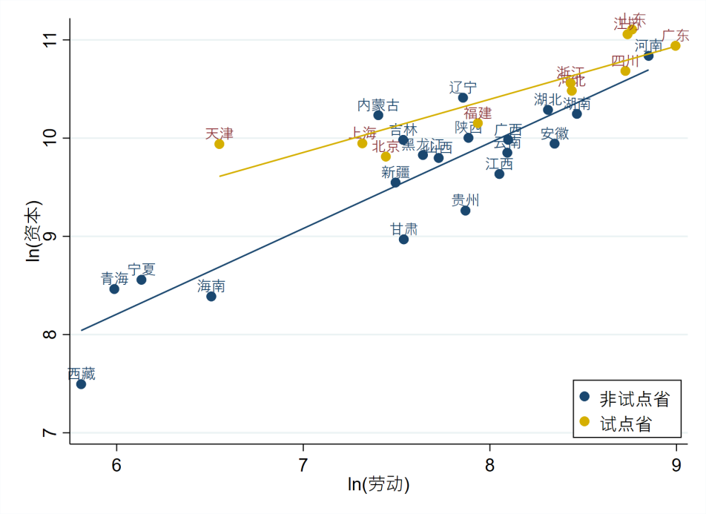
理论机制与研究假说
“禀赋结构-制度变革-研发创新”逻辑框架
MAH制度改革采取了“两步走”过程，即先在部分省市进行试点，再推广至全国。新结构经济学认为，制度变革内生于要素禀赋结构，同时，产业的资本密集度越接近经济体的要素禀赋结构，则越能降低新产品的生产要素成本，内生的研发创新的投入和产出就越高（王勇等，2022）。相比于其他省份，MAH政策试点省份的人均资本水平更高。在制度改革中，政府是否发挥因势利导的作用、改革后的制度是否是适宜的制度安排，有利于比较优势的发挥，从而促进创新产出？
基于此，我们提出研究假说H2：区域的产业发展程度与区域要素禀赋结构相匹配有利于医药创新。
黑龙江
新疆
吉林
甘肃
内蒙古
北京
辽宁
宁夏
山西
河北
天津
青海
陕西
山东
西藏
河南
江苏
上海
四川
重庆
湖北
安徽
浙江
贵州
湖南
江西
福建
钓鱼岛
云南
广西
广东
台湾
香港
海南
澳门
图3 试点区域分布示意图
图4 试点区域与非试点区域的要素禀赋结构

Slide 22
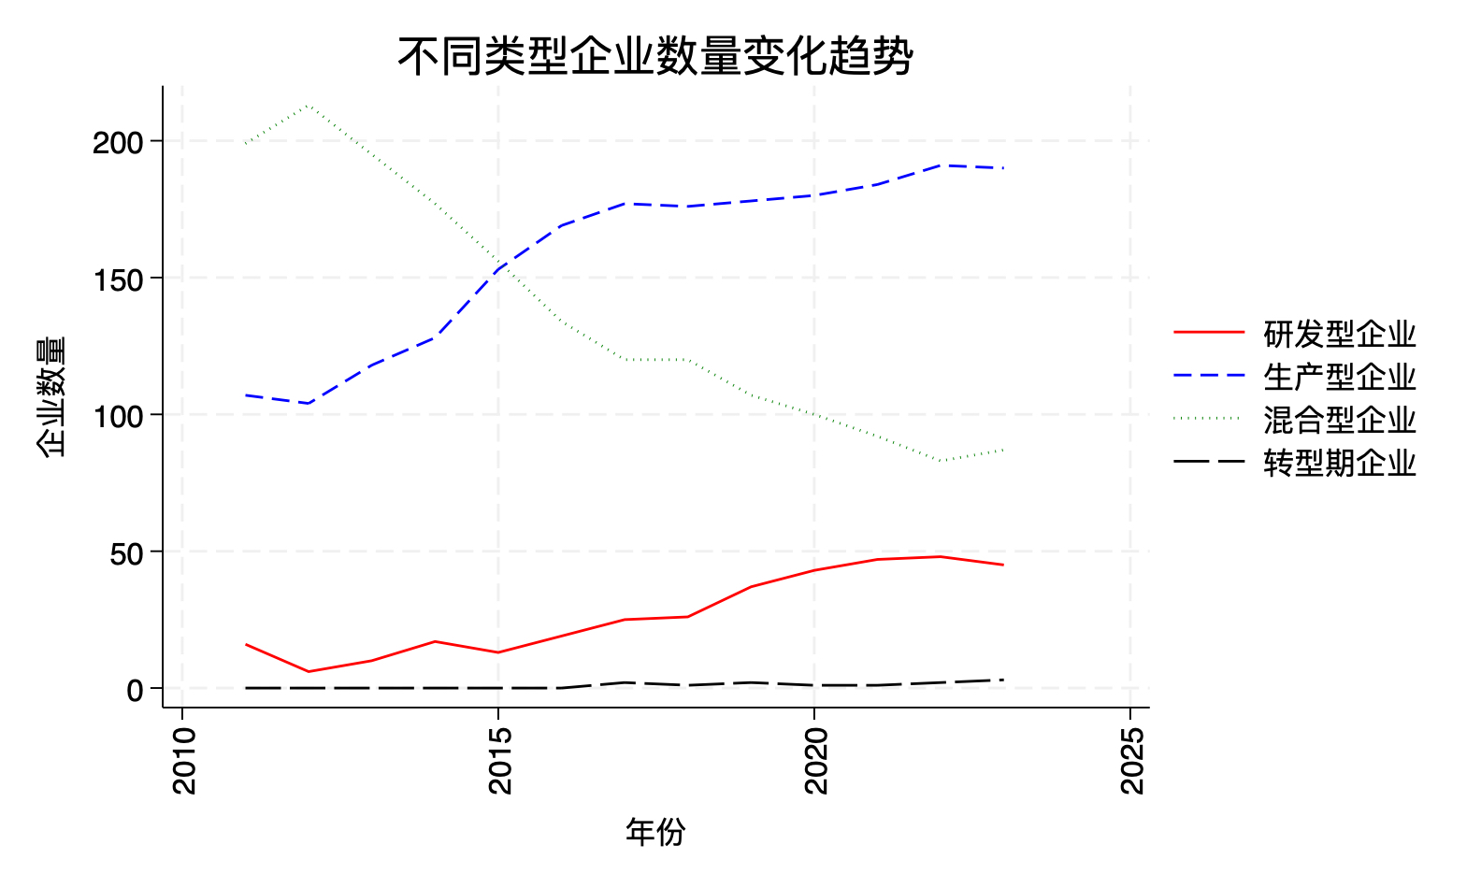
理论机制与研究假说
制度变革影响研发创新的机制分析
MAH制度的核心在于消除药品产业链上的制度性障碍，通过推动企业分化（即研发型企业与生产型企业的垂直分离），提升企业的研发能力。研发型企业与生产型企业在制度改革后形成了专业化分工，企业根据其比较优势选择专注于研发或生产。研发型企业可以将资源集中在技术研发和创新活动上，不再需要分散精力建设和维护生产设施，从而专注于技术创新，这种专业化分工有助于企业提高研发效率和技术突破能力。生产型企业则通过接受外包，能够更加高效地利用生产资源，促进生产工艺的优化，通过专业化生产实现规模经济。
基于此，我们提出研究假说H3:制度改革通过推动企业分化从而促进创新。
表5 不同类型企业数量
企业 数量 | 2011 | 2012 | 2013 | 2014 | 2015 | 2016 | 2017 | 2018 | 2019 | 2020 | 2021 | 2022 | 2023
研发型 | 16 | 6 | 10 | 17 | 13 | 19 | 25 （+32%） | 26 （+4%） | 37 （+42%） | 43 （+16%） | 47 （+9%） | 48 （+2%） | 45 （-6%）
生产型 | 107 | 104 | 118 | 128 | 153 | 169 | 177 （+5%） | 176 （-1%） | 178 （+1%） | 180 （1%） | 184 （2%） | 191 （+4%） | 190 （-1%）
混合型 | 199 | 213 | 195 | 177 | 156 | 134 | 120 （-10%） | 120 （0） | 107 （-11%） | 100 （-7%） | 92 （-8%） | 83 （-10%） | 87 （-5%）
转型期 | 0 | 0 | 0 | 0 | 0 | 0 | 2 | 1 | 2 | 1 | 1 | 2 | 3
图5 不同类型企业数量变化趋势

Slide 23
数据来源与模型设定
数据来源
本研究所用数据来自于区域层面以及企业层面：
区域层面
国家统计局、《中国工业统计年鉴》、国家食品药品监督管理局
物质资本、劳动力、医药制造业产值、药品审评数据
企业层面
Wind数据库
企业规模、所有权性质、研发支出、人力资本结构

Slide 24
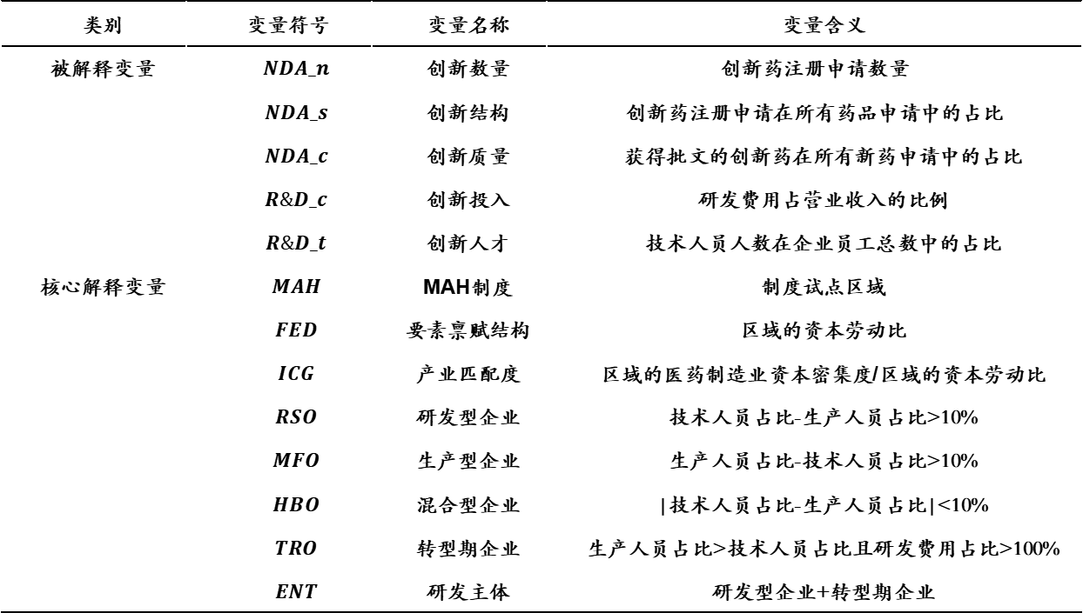
数据来源与模型设定
变量选取
表6 变量说明
类别 | 变量符号 | 变量名称 | 变量含义
被解释变量 | $$NDA_n$$ | 创新数量 | 创新药注册申请数量
 | $$NDA_s$$ | 创新结构 | 创新药注册申请在所有药品申请中的占比
 | $$NDA_c$$ | 创新质量 | 获得批文的创新药在所有新药申请中的占比
 | $$R\&D_c$$ | 创新投入 | 研发费用占营业收入的比例
 | $$R\&D_t$$ | 创新人才 | 技术人员人数在企业员工总数中的占比
核心解释变量 | $$MAH$$ | MAH制度 | 制度试点区域
 | $$FED$$ | 要素禀赋结构 | 区域的资本劳动比
 | $$ICG$$ | 产业匹配度 | 区域的医药制造业资本密集度/区域的资本劳动比
 | $$RSO$$ | 研发型企业 | 技术人员占比-生产人员占比>10%
 | $$MFO$$ | 生产型企业 | 生产人员占比-技术人员占比>10%
 | $$HBO$$ | 混合型企业 | |技术人员占比-生产人员占比|<10%
 | $$TRO$$ | 转型期企业 | 生产人员占比>技术人员占比且研发费用占比>100%
 | $$ENT$$ | 研发主体 | 研发型企业+转型期企业

Slide 25
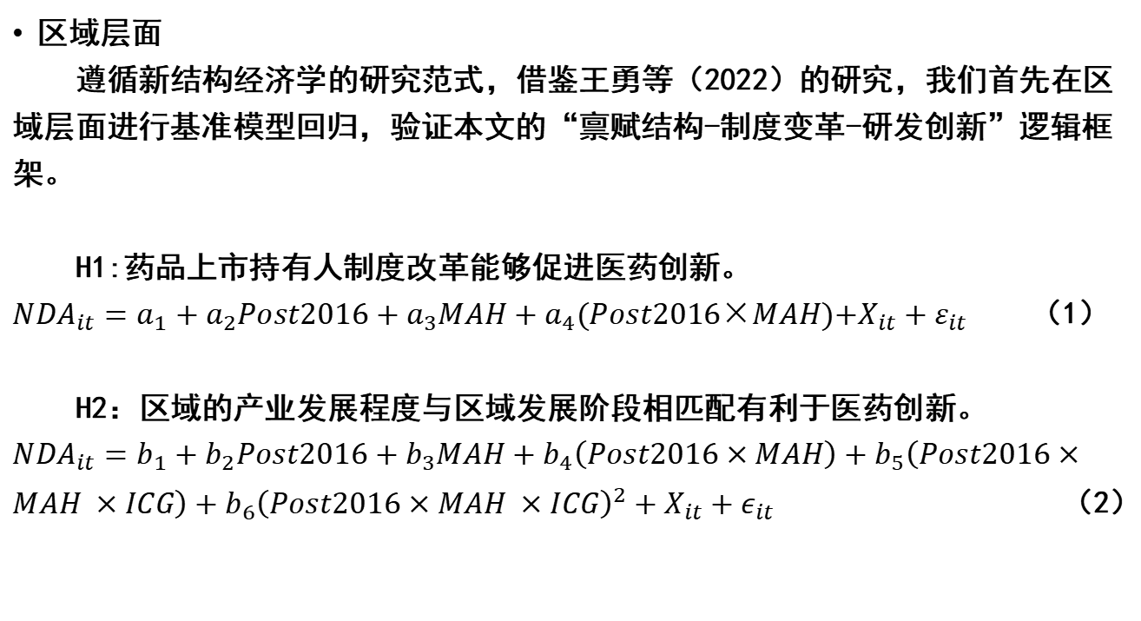
数据来源与模型设定
模型设定
区域层面
遵循新结构经济学的研究范式，借鉴王勇等（2022）的研究，我们首先在区域层面进行基准模型回归，验证本文的“禀赋结构-制度变革-研发创新”逻辑框架。
H1:药品上市持有人制度改革能够促进医药创新。
${NDA}_{it}=a_{1}+a_{2}Post2016\text{​}+a_{3}MAH+a_{4}\text{(}Post2016\text{​×}MAH\text{​​)+}X_{it}+ε_{it}$ （1）
H2：区域的产业发展程度与区域发展阶段相匹配有利于医药创新。
${NDA}_{it}=b_{1}+b_{2}Post2016+b_{3}MAH​+b_{4}\left(Post2016​×MAH​​\right)+b_{5}\left(Post2016​×MAH​​ ×ICG\right)+b_{6}{\left(Post2016​×MAH​​ ×ICG\right)}^{2}+X_{it}+ε_{it}$ （2）​

Slide 26
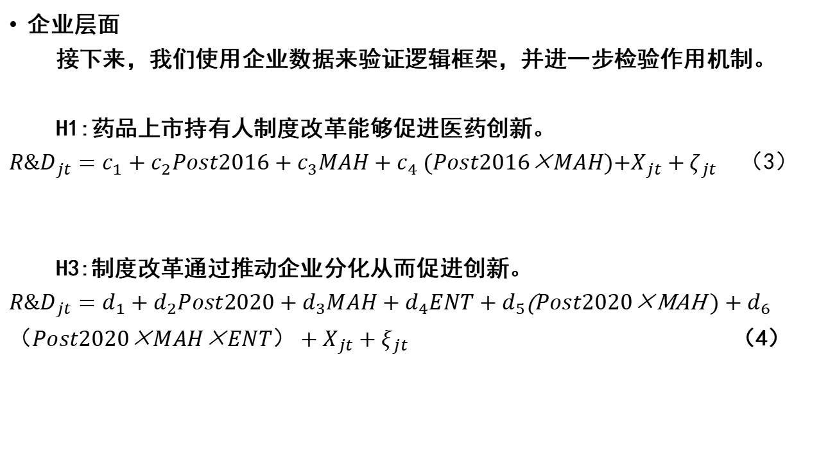
数据来源与模型设定
模型设定
企业层面
接下来，我们使用企业数据来验证逻辑框架，并进一步检验作用机制。
H1:药品上市持有人制度改革能够促进医药创新。
${R\&D}_{jt}=c_{1}+c_{2}Post2016\text{​}+c_{3}MAH+c_{4} \text{(}Post2016\text{​​}\text{×}MAH\text{)+}X_{jt}+ζ_{jt}$ （3）
H3:制度改革通过推动企业分化从而促进创新。
${R\&D}_{jt}=d_{1}+d_{2}Post202\text{0}\text{​}+d_{3}MAH+d_{4}ENT+d_{5}\text{(}Post2020\text{​}\text{×}\text{MAH}\text{​​} )+d_{6}（Post202\text{0}\text{​}\text{×}MAH\text{×}ENT）+X_{jt}+ξ_{jt}$ （4）

Slide 27
结果与讨论
区域层面
模型1的检验结果显示，通过双重差分模型，实证发现，MAH制度改革对创新药申请的数量、结构和质量都有显著正向影响，验证了研究假说H1。其中，奇数列是简单普通最小二乘法回归，偶数列是控制了时间和个体固定效应的双向固定效应最小二乘法回归。在第（6）列中，使用了TWFE后，回归系数不显著，可能是因为固定效应减少了样本的有效观测值，同时引入多重共线性，影响估计的显著性。
表7 模型1的检验结果
 | （1） | （2） | （3） | （4） | （5） | （6）
VARIABLES | NDA_n | NDA_n | NDA_s | NDA_s | NDA_c | NDA_c
Post2016​×MAH | 79.01*** | 71.14*** | 0.137*** | 0.103*** | 0.0916*** | 0.0276
 | -24.33 | -23.21 | -0.0239 | -0.0226 | -0.0148 | -0.0334
Constant | 4.129*** | 4.982* | 0.0246*** | 0.0283*** | 0.898*** | 0.905***
 | -0.88 | -2.516 | -0.00325 | -0.00245 | -0.014 | -0.00362
Control | YES | YES | YES | YES | YES | YES
Observations | 738 | 738 | 738 | 738 | 738 | 738
R-squared | 0.325 | 0.555 | 0.333 | 0.508 | 0.015 | 0.202
TWFE | NO | YES | NO | YES | NO | YES

Slide 28
结果与讨论
区域层面
模型2的结果表明，区域的产业发展程度与区域发展阶段相匹配时， MAH制度改革对创新药申请的数量、结构和质量都有显著正向影响，验证了研究假说H2。这表明，在经济发展程度较高的区域开展MAH制度改革有利于推动医药创新。
表8 模型2的检验结果
 | (1) | (2) | (3) | (4) | (5) | (6)
VARIABLES | NDA_n | NDA_n | NDA_s | NDA_s | NDA_c | NDA_c
Post2016​×MAH​×ICG | 12.45*** | 11.94*** | 0.0774*** | 0.0407*** | 0.0118*** | 0.00254
 | -3.484 | -3.272 | -0.00534 | -0.0059 | -0.00225 | -0.00481
Post2016​×MAH​×ICG2 | -0.585** | -0.584*** | -0.0284*** | -0.0100*** | -0.00565*** | -0.00154
 | -0.105 | -0.0984 | -0.0015 | -0.0015 | -0.00562 | -0.00136
Constant | 3.256*** | 3.915* | 0.128*** | 0.155*** | 0.902*** | 0.908***
 | -0.964 | -1.965 | -0.0105 | -0.00431 | -0.0135 | -0.0031
Control | YES | YES | YES | YES | YES | YES
Observations | 738 | 738 | 738 | 738 | 738 | 738
R-squared | 0.424 | 0.612 | 0.343 | 0.629 | 0.013 | 0.195
TWFE | NO | YES | NO | YES | NO | YES

Slide 29
结果与讨论
企业层面
使用模型3对企业数据的检验结果表明，MAH制度改革对企业创新具有显著正向影响，再一次验证研究假说H1。
表9 模型3的检验结果
 | (1) | (2) | (3) | (4)
VARIABLES | R&D_c | R&D_c | R&D_t | R&D_t
Post2016​×MAH | 0.727*** | 0.725*** | 2.804*** | 2.721***
 | -5.025 | -5.012 | -3.544 | -3.514
Constant | -0.056** | -0.456*** | 5.516*** | 4.805***
 | (-2.085) | (-4.430) | -9.215 | -6.35
Control | NO | YES | NO | YES
Observations | 4173 | 4173 | 4173 | 4173
R-squared | 0.021 | 0.032 | 0.199 | 0.224
TWFE | YES | YES | YES | YES

Slide 30
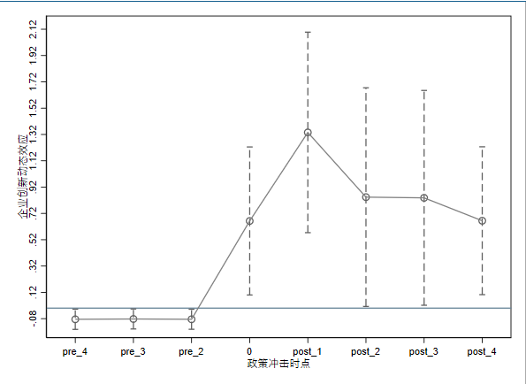
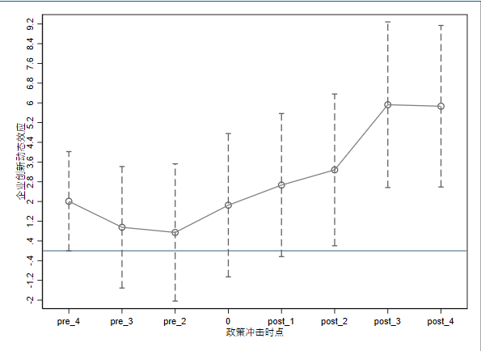
结果与讨论
企业层面
图6 事件研究法的检验结果

Slide 31
结果与讨论
企业层面
模型4的结果表明，MAH制度改革对研发型企业的创新有显著正向影响，验证了研究假说H3，即MAH制度改革通过促进研发型企业创新从而提升整体创新水平。
表10 模型4的检验结果
 | (1) | (2) | (3) | (4)
VARIABLES | R&D_c | R&D_c | R&D_t | R&D_t
Post2020​×MAH​×ENT |  | 2.788*** |  | 28.727***
 |  | -4.106 |  | -15.566
Post2020​×MAH​ | 0.244 | -0.271** | 3.456*** | -2.725***
 | -1.251 | (-2.445) | -3.708 | (-3.393)
Constant | -0.657*** | -0.880*** | 4.548*** | 7.811***
 | (-5.434) | (-5.679) | -6.05 | -9.427
Observations | 4173 | 4173 | 4173 | 4173
R-squared | 0.028 | 0.081 | 0.224 | 0.324
TWFE | YES | YES | YES | YES

Slide 32
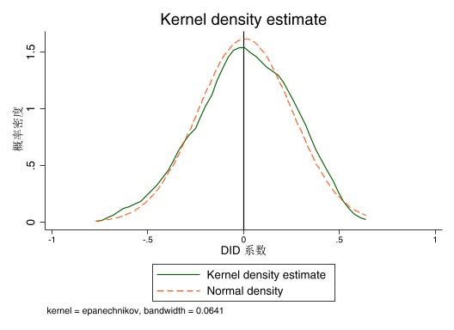
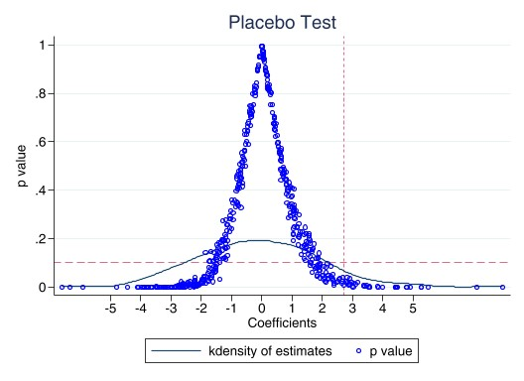
结果与讨论
企业层面
稳健性检验
图7 非参数置换检验估计
图8 安慰剂检验

Slide 33
结论
本文基于“禀赋结构-制度变革-研发创新”的逻辑框架，分析了适宜特定发展阶段的制度变革对技术创新及产业升级的影响。
本文的分析证明，药品上市许可持有人（MAH）制度的引入内生于特定的发展阶段，当前中国引入MAH制度能够促进医药创新，有利于医药产业升级。
MAH制度变革对医药创新的促进主要是借助企业分化机制、通过研发型企业的发展发挥作用。

Slide 34
恳请各位专家批评指正！
谢谢！

